Slide 1
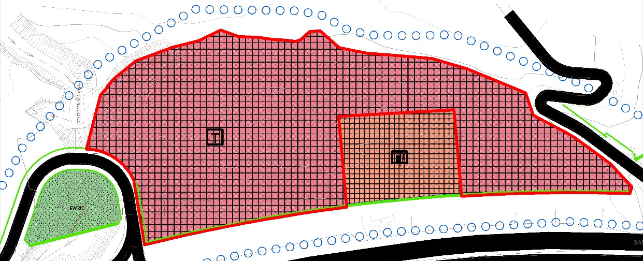
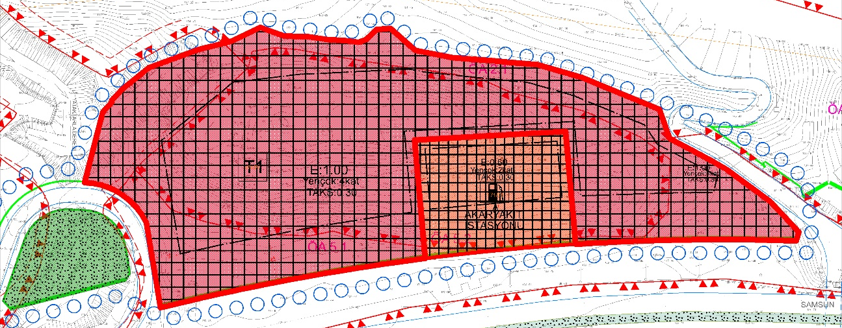
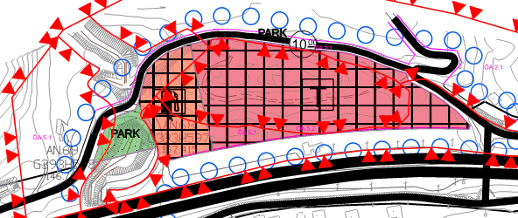
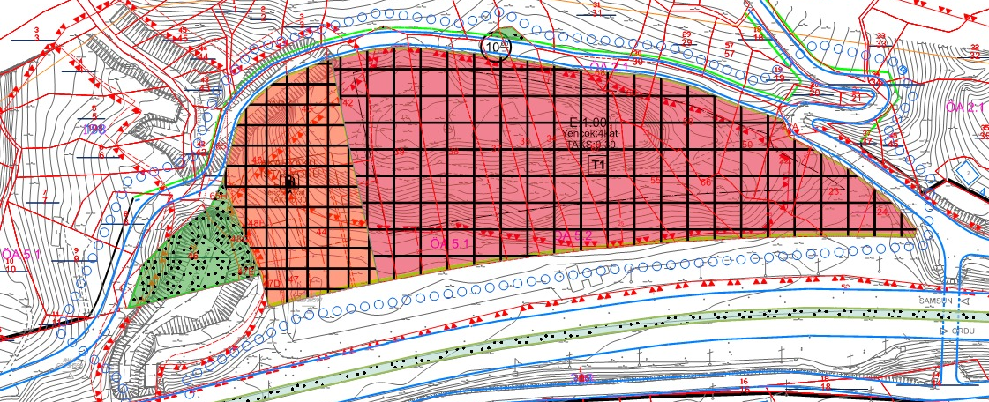
2. Perşembe ilçesi Doğanköy Mahallesi 171 ada 72, 73 nolu parselde hazırlanan 1/5000 ölçekli Nazım ve 1/1000 ölçekli Uygulama İmar Planı Değişikliği
Askı Çıkış:14.06.2024
Askı İniş:13.07.2024
MEVCUT NAZIM İMAR PLANI
MEVCUT UYGULAMA İMAR PLANI
ÖNERİ NAZIM İMAR PLANI
ÖNERİ UYGULAMA İMAR PLANI
şeklinde uygun görülmüştür.

